Slide 1
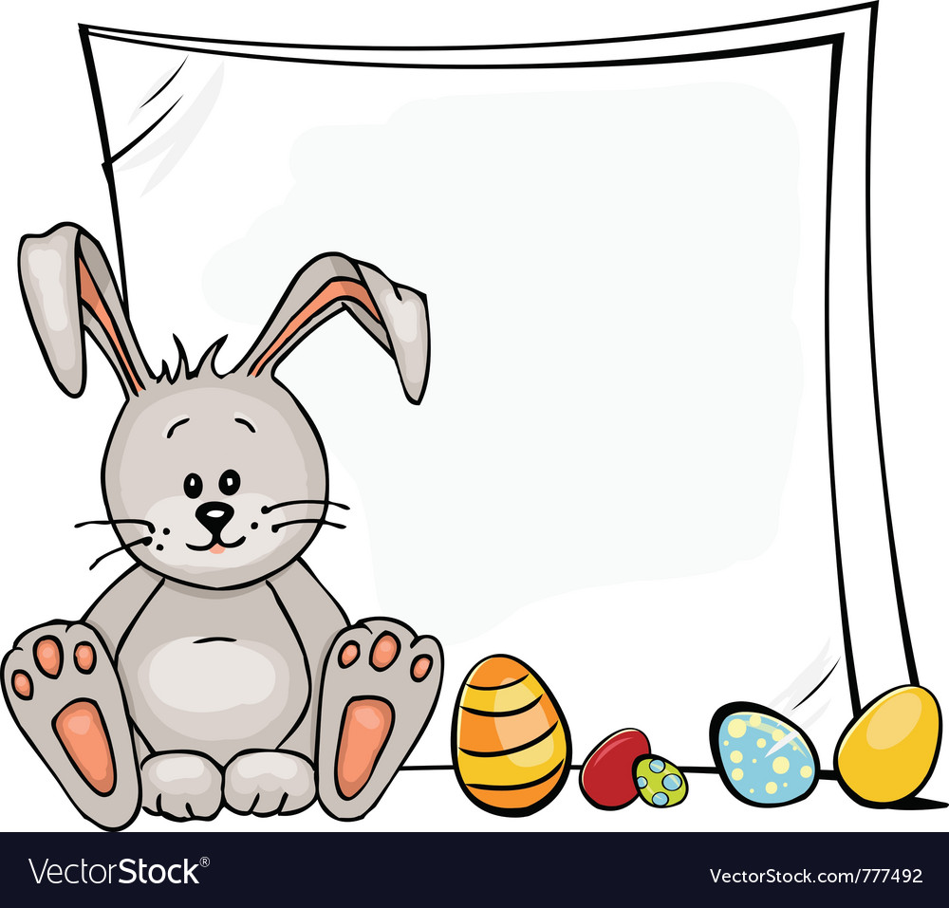


Slide 2




THIÊN NHIÊN KÌ THÚ
Bài
3
CHÚA TỂ RỪNG XANH

Slide 3

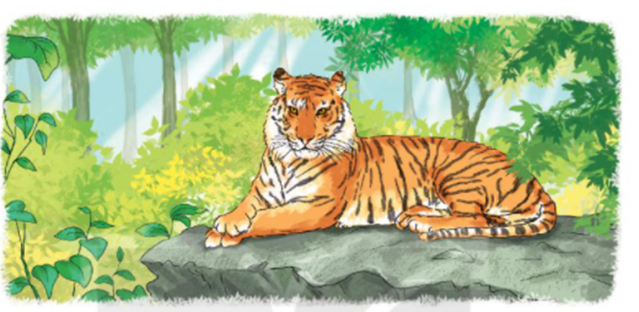
Giải câu đố
Lông vằn lông vện mắt xanh,
Dáng đi uyển chuyển nhe nanh tìm mồi,
Thỏ nai gặp phải, hỡi ôi,
Muông thú khiếp sợ tôn ngôi chúa rừng.
(Là con gì?)

Slide 4

Đọc
Chú tể rừng xanh
Hổ là loài thú dữ ăn thịt, sống trong rừng. Lông hổ thường có màu vàng, pha những vằn đen. Răng sắc nhọn, mắt nhìn rõ mọi vật trong đêm tối. Bốn chân chắc khoẻ và có vuốt sắc. Đuôi dài và cứng như roi sắt. Hổ di chuyển nhanh, có thể nhảy xa và săn mồi rất giỏi. Hổ rất khoẻ và hung dữ.
Hầu hết các con vật sống trong rừng đều sợ hổ. Vì vậy, hổ được xem là chúa tể rừng xanh.
(Theo Từ điển tranh về các con vật)

Slide 5
Chú tể rừng xanh
Hổ là loài thú dữ ăn thịt, sống trong rừng. Lông hổ thường có màu vàng, pha những vằn đen. Răng sắc nhọn, mắt nhìn rõ mọi vật trong đêm tối. Bốn chân chắc khoẻ và có vuốt sắc. Đuôi dài và cứng như roi sắt. Hổ di chuyển nhanh, có thể nhảy xa và săn mồi rất giỏi. Hổ rất khoẻ và hung dữ.
Hầu hết các con vật sống trong rừng đều sợ hổ. Vì vậy, hổ được xem là chúa tể rừng xanh.
(Theo Từ điển tranh về các con vật)
Notes:
Giáo viên chủ động giải thích từ khó, cho hs luyện đọc từ. Từ khó có thể linh động theo vùng miền, không nhất thiết dạy theo giáo án soạn sẵn.

Slide 6
thường vuốt đuôi di chuyển
Luyện đọc

Slide 7
Chú tể rừng xanh
Hổ là loài thú dữ ăn thịt, sống trong rừng. Lông hổ thường có màu vàng, pha những vằn đen. Răng sắc nhọn, mắt nhìn rõ mọi vật trong đêm tối. Bốn chân chắc khoẻ và có vuốt sắc. Đuôi dài và cứng như roi sắt. Hổ di chuyển nhanh, có thể nhảy xa và săn mồi rất giỏi. Hổ rất khoẻ và hung dữ.
Hầu hết các con vật sống trong rừng đều sợ hổ. Vì vậy, hổ được xem là chúa tể rừng xanh.
(Theo Từ điển tranh về các con vật)
Hổ là loài thú dữ ăn thịt, sống trong rừng. // Lông hổ thường có màu vàng, pha những vằn đen. // Răng sắc nhọn, mắt nhìn rõ mọi vật trong đêm tối. // Bốn chân chắc khoẻ và có vuốt sắc. // Đuôi dài và cứng như roi sắt. // Hổ di chuyển nhanh, có thể nhảy xa và săn mồi rất giỏi. // Hổ rất khoẻ và hung dữ. //
Hầu hết các con vật sống trong rừng đều sợ hổ. // Vì vậy, hổ được xem là chúa tể rừng xanh. //
(Theo Từ điển tranh về các con vật)

Slide 8
Luyện đọc câu dài:
Hổ là loài thú dữ ăn thịt, sống trong rừng. Lông hổ thường có màu vàng, pha những vằn đen.

Slide 9


Chú tể rừng xanh
Hổ là loài thú dữ ăn thịt, sống trong rừng. Lông hổ thường có màu vàng, pha những vằn đen. Răng sắc nhọn, mắt nhìn rõ mọi vật trong đêm tối. Bốn chân chắc khoẻ và có vuốt sắc. Đuôi dài và cứng như roi sắt. Hổ di chuyển nhanh, có thể nhảy xa và săn mồi rất giỏi. Hổ rất khoẻ và hung dữ.
Hầu hết các con vật sống trong rừng đều sợ hổ. Vì vậy, hổ được xem là chúa tể rừng xanh.
(Theo Từ điển tranh về các con vật)
1
2

Slide 10
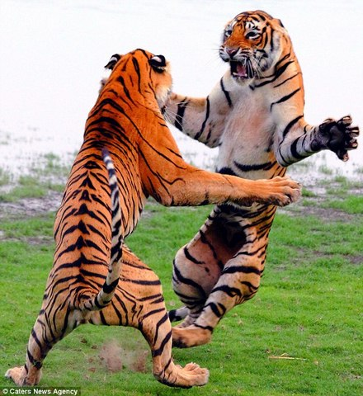
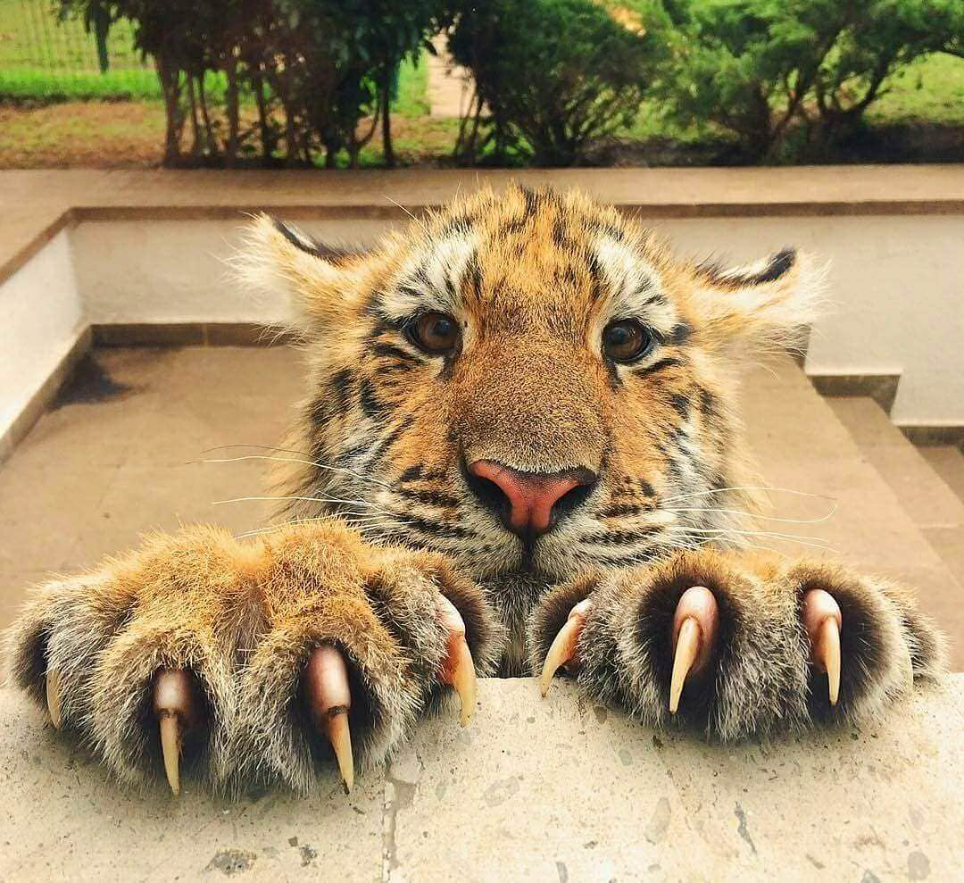
Giải nghĩa từ khó:
Chúa tể :
vua, người cai quản một vương quốc.
Vuốt :
móng nhọn, sắc và cong.
Notes:
Gv yêu cầu hs nêu nghĩa theo cách hs hiểu trước.
Có thể cho HS giải nghĩa bằng cách đặt câu.

Slide 11
Chú tể rừng xanh
Hổ là loài thú dữ ăn thịt, sống trong rừng. Lông hổ thường có màu vàng, pha những vằn đen. Răng sắc nhọn, mắt nhìn rõ mọi vật trong đêm tối. Bốn chân chắc khoẻ và có vuốt sắc. Đuôi dài và cứng như roi sắt. Hổ di chuyển nhanh, có thể nhảy xa và săn mồi rất giỏi. Hổ rất khoẻ và hung dữ.
Hầu hết các con vật sống trong rừng đều sợ hổ. Vì vậy, hổ được xem là chúa tể rừng xanh.
(Theo Từ điển tranh về các con vật)
Notes:
Đọc nối tiếp đoạn

Slide 12

Chú tể rừng xanh
Hổ là loài thú dữ ăn thịt, sống trong rừng. Lông hổ thường có màu vàng, pha những vằn đen. Răng sắc nhọn, mắt nhìn rõ mọi vật trong đêm tối. Bốn chân chắc khoẻ và có vuốt sắc. Đuôi dài và cứng như roi sắt. Hổ di chuyển nhanh, có thể nhảy xa và săn mồi rất giỏi. Hổ rất khoẻ và hung dữ.
Hầu hết các con vật sống trong rừng đều sợ hổ. Vì vậy, hổ được xem là chúa tể rừng xanh.
(Theo Từ điển tranh về các con vật)
Notes:
Thi đua

Slide 13

Trả lời câu hỏi
3
Chú tể rừng xanh
Hổ là loài thú dữ ăn thịt, sống trong rừng. Lông hổ thường có màu vàng, pha những vằn đen. Răng sắc nhọn, mắt nhìn rõ mọi vật trong đêm tối. Bốn chân chắc khoẻ và có vuốt sắc. Đuôi dài và cứng như roi sắt. Hổ di chuyển nhanh, có thể nhảy xa và săn mồi rất giỏi. Hổ rất khoẻ và hung dữ.
Hầu hết các con vật sống trong rừng đều sợ hổ. Vì vậy, hổ được xem là chúa tể rừng xanh.
(Theo Từ điển tranh về các con vật)
Notes:
Gọi HS đọc lại bài

Slide 14
Đọc đoạn 1:
Hổ là loài thú dữ ăn thịt, sống trong rừng. Lông hổ thường có màu vàng, pha những vằn đen. Răng sắc nhọn, mắt nhìn rõ mọi vật trong đêm tối. Bốn chân chắc khoẻ và có vuốt sắc. Đuôi dài và cứng như roi sắt. Hổ di chuyển nhanh, có thể nhảy xa và săn mồi rất giỏi. Hổ rất khoẻ và hung dữ.
Hổ ăn gì và sống ở đâu?
Nêu đặc điểm các bộ phận trên cơ thể Hổ.
Hổ có những khả năng gì đặc biệt?

Slide 15
Đọc đoạn 2:
Hầu hết các con vật sống trong rừng đều sợ hổ. Vì vậy, hổ được xem là chúa tể rừng xanh.
chúa tể
Trong rừng xanh, hổ được xem là ………...

Slide 16
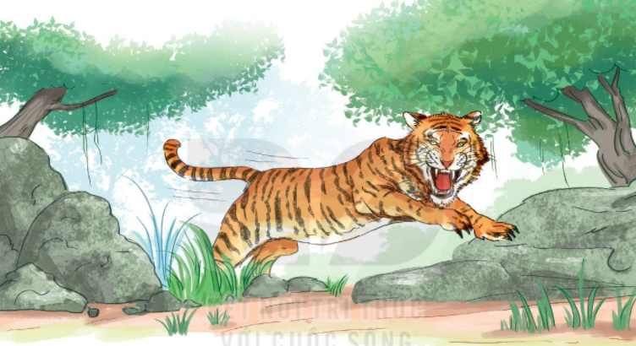
Notes:
GV giáo dục mở rộng: Hổ là động vật hoang dã cần được bảo vệ….

Slide 17


Viết vào vở câu trả lời cho câu hỏi a và b ở mục 3
a. Hổ ăn (…) và sống (…).
b. Đuôi hổ (…).
a) Hổ ăn κịt và sūg ǇrΪg ǟừng.
b) Đuċ hổ dài và cứng ηư ǟΡ sắt.
Notes:
GV hướng dẫn hs đồ chữ hoa K. GV hỏi để khai thác cho HS hiểu kĩ thuật viết (chữ đầu câu viết hoa, cuối câu có dấu chấm, khoảng cách các chữ bằng 1 con chữ o…)

Slide 18

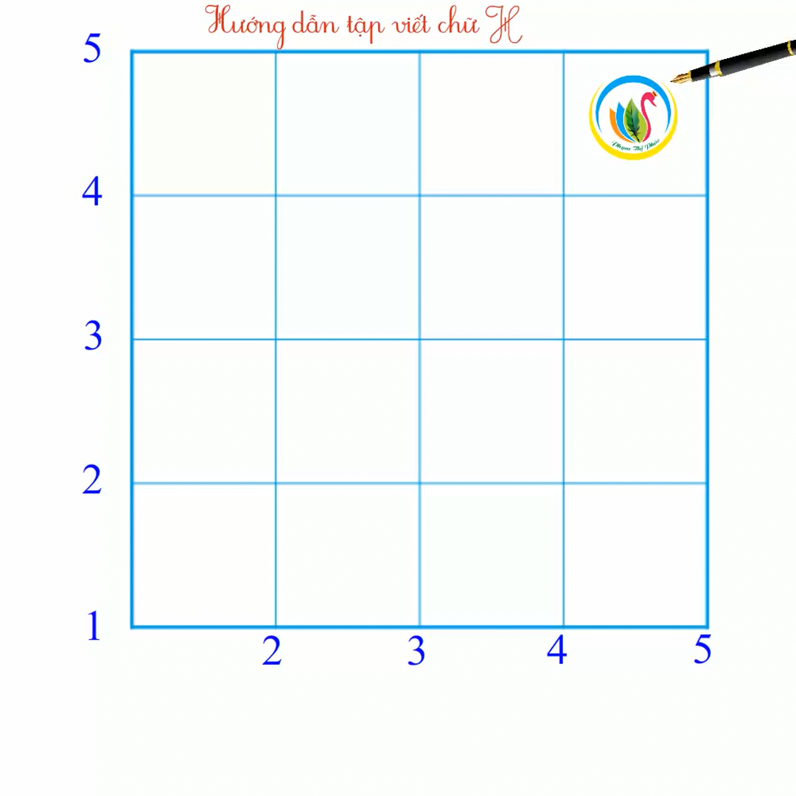
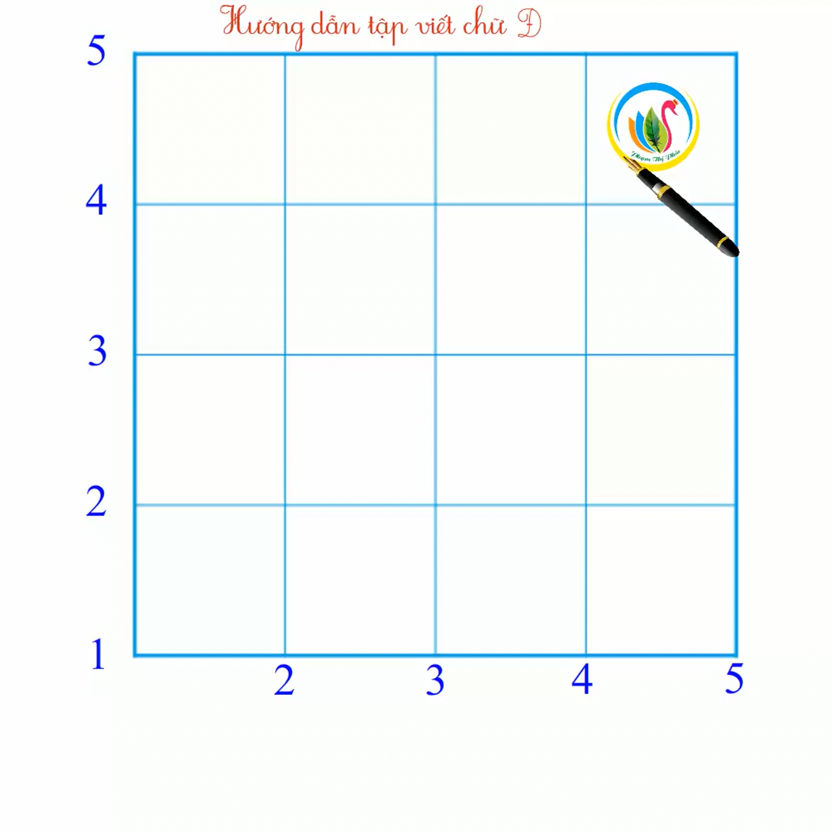

Slide 19
Dặn dò:
Đọc lại bài: Chú tể rừng xanh (trang 110, 111).
Chuẩn bị bài mới (trang 112, 113).

